Slide 1

VALIDATION EXPRESS.js

Slide 2
La notion de validation
Règle de sécurité essentielle
En tant que développeur, vous ne devez JAMAIS faire confiance aux utilisateurs de vos programmes, et en particulier de ceux qui sont en contact avec vos bases de données.
Il faut donc vérifier tout ce qu’un utilisateur peut envoyer sur votre serveur, l’assainir et lui interdire l’accès à la base de données si les données qu’il a envoyé ne respectent pas des règles précises

Slide 3
La notion de validation
On appelle ce processus la validation des entrées utilisateurs.
Cette validation peut se faire aussi bien côté client que côté serveur, et généralement, on fait les deux pour s’assurer que les données envoyées et reçues sont formatées correctement.
En anglais, on appelle ça le « check & sanitize », c’est-à-dire , la vérification et l’assainissement

Slide 4
La notion de validation
Côté serveur express, on peut effectuer ces vérifications par une série de condition de type if else etc.
Cependant, des paquets node.js présents sur npm nous permettent de valider les entrées utilisateur de manière plus efficace.
Un de ces paquets se nomme « express-validator »
Nous allons donc l’ajouter aux dépendances de ntre application via npm

Slide 5
La notion de validation
Pour installer express-validator, on se place depuis le terminal, dans notre dossier d’application, et on note cette commande, qu’on valide :
npm i –save express-validator
documentation

Slide 6
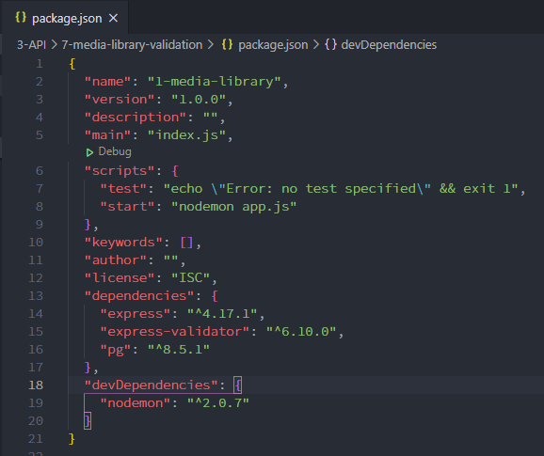
La notion de validation
Si le paquet a été bien installé on peut l’apercevoir dans notre fichier package.json.

Slide 7
La notion de validation
Express-validator permet de valider les données en entrées d’une route de notre serveur, selon certaines règles qu’on définit
Ces règles sont spécifiques aux données qu’on s’attend à recevoir, et sont contenues dans un tableau qui va se situer juste après un intercepteur de requête HTTP.
On devra ensuite créer un middleware, qui va valider les données entrantes, en suivant les règles qu’on lui a indiqué.

Slide 8
La notion de validation
Pour implémenter la validation des données, express-validator met à notre disposition deux outils :
Un accesseur pour accéder au corps de la requête interceptée.
Un validateur pour générer des erreurs si les règles de validation ne sont pas respectées par les données en entrée.
Il faut donc importer ces outils dans le fichier approprié.

Slide 9
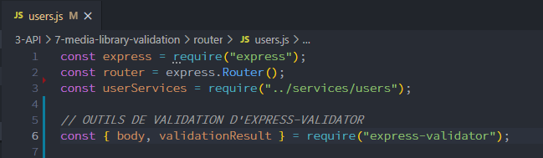
La notion de validation
Une fois nos outils importés, on peut procéder à l’implémentation des règles et à celle de leur validation

Slide 10
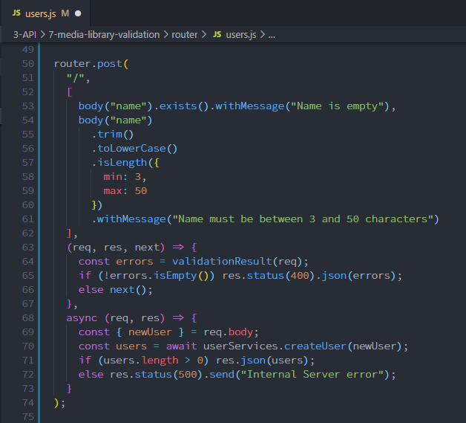
La notion de validation
Intercepteur de chemin
Table des règles
middleware de validation
appel du service

Slide 11
La notion de middleware
Pour implémenter le validateur d’express-validator, nous avons utiliser un middleware.
Un middle est un logiciel intermédiaire, qui se place donc entre une logique programmative et une autre, pour effectuer une tâche particulière.
En express, un middleware est une fonction qui accepte obligatoirement les paramètres req, res, et next

Slide 12
La notion de middleware
Le paramètre next va permettre d’exécuter le code qui se trouve dans gestionnaire de requête suivant.
Un middleware est souvent utilisé pour manipuler le contenu de la requête et pour construire celui de la réponse
Pour permettre de gonfler la réponse ou stockera ce qui doit l’être dans res.locals, ce qui permet aux utilitaires suivant d’avoir accès via l’objet res, au modifications précédentes qu’on a apporté à notre logique.

Slide 13
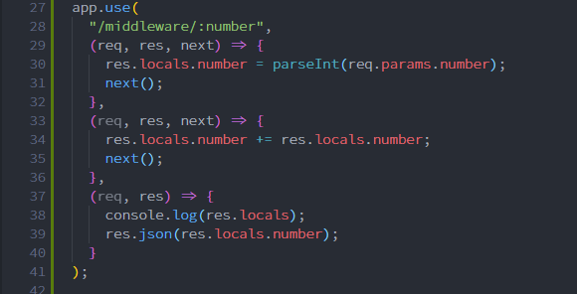
La notion de middleware
Le paramètre next va permettre d’exécuter le code qui se trouve dans gestionnaire de requête suivant.
Un middleware est souvent utilisé pour manipuler le contenu de la requête et pour construire celui de la réponse

Slide 14
La notion de middleware
Les middlewares ont une portée. L’utilisation de la portée des middlewares et permise par express de manières différentes.
Les middlewares globaux
Les middlewares spécifiques
Un middleware global peut être implémenter au niveau de l’application, ou au niveau d’un router.

Slide 15
La notion de middleware
Un middleware implémenté au niveau de l’application sera exécuté dès qu’une opération sera effectuée n’importe où dans notre application.
L’un de ces middlewares est : app.use(express.json())
Il permet à express d’avoir accès au corps d’une requête qu’il intercepte.

Slide 16
La notion de middleware
Un middleware implémenté au niveau d’un router sera exécuté dès qu’une opération sera effectuée sur n’importe laquelle des routes présentes dans ce router.
router.user(monLogicielIntermédiaire)

Slide 17
La notion de middleware
Un middleware implémenté au niveau d’une route sera exécuté dès que cette route est interceptée.
Router.get(« /users », monLogicielIntermédiaire, (req, res) => {
// mon appel de service pour la ressource users
})

Slide 18
La notion de middleware
Un middleware implémenté au niveau d’un router sera exécuté dès qu’une opération sera effectuée sur n’importe laquelle des routes présentes dans ce router.
router.user(monLogicielIntermédiaire)

Slide 19
La notion de middleware
Pour plus de facilité dans l’organisation de notre application, nous pouvons la modulariser.
Les middlewares sont donc généralement implémentés comme module.

Slide 20
La notion de module
Pour plus de facilité dans l’organisation de notre application, nous pouvons la modulariser.
Un module est généralement une fonction contenue dans un fichier spécifique, et qui retourne une valeur.
Ce module doit être exporté pour pouvoir être importé depuis un autre fichier.
Une fois importé, un module peut-être utilisé.

Slide 21
La notion de module
Pour exporter cette fonction :
const logToto = () => {
return console.log(« toto »)
}
depuis un fichier spécifique nommé « logToto.js », on procédera ainsi :
module.exports = logToto
On pourra alors importer ce module depuis un autre fichier :
const logToto = require(« ../mon/chemin/relatif/vers/logToto »)

Slide 22
La notion de module
Pour exporter ces deux fonctions
const logToto = () => {
return console.log(« toto »)
}
const logTata = () => {
return console.log(« tata »)
}
depuis un même fichier spécifique nommé « logThings.js », on procédera ainsi :
module.exports = {logToto, logTat}
On pourra alors importer ce module depuis un autre fichier :
const {logToto, logTata} = require(« ../mon/chemin/relatif/vers/logThings »)

Slide 23
La notion de module
L’utilisation du système de module es8 est possible mais requiert une configuration spécifique que nous n’aborderons pas ici.

